Slide 1
Об’єктно-орієнтоване програмування
На основі мови С++ та фреймворку Qt
Лекція 5

Slide 2
Класс QComboBox
Предназначен для создания объекта комбинированного выпадающего списка. Элементами списка могут быть строки и иконки.
Конструктор:
QComboBox (Qwidget *parent=0),
где parent – указатель на родительский виджет.

Slide 3
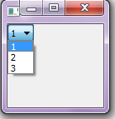
Методы и слоты класса QComboBox
Добавление элемента в список можно реализовать методом void addItem (const Qstring &text, const Qvariant &data=Qvariant()),
где text – текст добавляемого элемента,
data - указывает на ассоциируемые с элементом произвольные данные (как правило, параметр не используется).
QComboBox *cb=new QComboBox (this);
QString str[3]= {"1","2","3"};
for (int i=0;i<3;i++)
{cb->addItem(str[i]);}

Slide 4
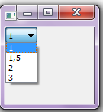
Методы и слоты класса QComboBox
Вставка элемента:
void insertItem (int index,const QString &text, const QVariant &data=QVariant()),
index – позиция вставляемого элемента (индексация с 0), text - текст элемента.
cb->insertItem(1,"1,5");

Slide 5
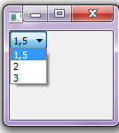
Методы и слоты класса QComboBox
Удаление элемента:
void removeItem (int index,const QString &text),
index – позиция удаляемого элемента (индексация с 0).
cb->insertItem(0);

Slide 6
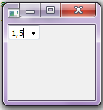
Методы и слоты класса QComboBox
int count () – возвращает количество элементов в списке.
int n=cb->count(); //n=3
void setEditedable (bool editable) – разрешает/запрещает редактирование текста в редакторе комбинированного списка.
cb->setEditable(true); //разрешает
cb->setEditable(false); // запрещает
После редактирования и нажатия клавиши
<Enter>, новый элемент добавляется в список,
а старый не изменяется

Slide 7
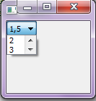
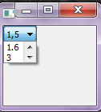
Методы и слоты класса QComboBox
void setMaxVisibleItems (int max) – ограничивает количество элементов в выпадающем окне списка – может появиться полоса прокрутки.
cb->setMaxVisibleItems(2);
void setItemText(int index, const QString &text) – изменение текста элемента, где index - индекс элемента, text – новый текст.
QString itemText (int index) - cчитывание текста элемента, где index – индекс элемента.
QString str1=cb->itemText(1); //str="2«
cb->setItemText(1,"1.6");

Slide 8


Методы и слоты класса QComboBox
int currentIndex() – возвращает индекс выбранного элемента списка.
QString currentText() – возвращает текст выбранного элемента.
QString str2=cb>currentText();//str2="3“
int i=cb->currentIndex(); //i=2
Int findText(QString &text) – ищет элемент с текстом text и в случае успеха возвращает его индекс, иначе возвращает -1.
int n=cb->findText("2"); //n=1

Slide 9


Методы и слоты класса QComboBox
void setCurrentIndex (int index) – делает текущим (выбранным) элемент списка
cb->setCurrentIndex(0);
void setMaxCount (int max) – задает максимально возможное количество элементов в списке
cb->setMaxCount(1);

Slide 10
Сигналы класса QComboBox
Высылаются, когда пользователь выбрал новый элемент списка (index, text – индекс нового элемента)
void activated (int index)
void activated (const Qstring &text)
Высылаются, когда программно или пользователем выбран новый элемент (index, text – индекс нового элемента)
void currentIndexChanged (int index)
void currentIndexChanged (const QString &text)

Slide 11
Сигналы класса QComboBox
Высылаются, когда пользователь «перебирает» элементы в списке (index, text – индекс нового элемента)
void highlighted(int index)
void highlighted(cons QString &text)

Slide 12
Класс QListWidget
Предназначен для создания объекта «обычного» списка, элементами списка могут быть текстовые строки, иконки, флажки и другие виджеты.
Конструкторы:
QListWidget (Qwidget *parent=0),
где parent – указатель на родительский объект.

Slide 13
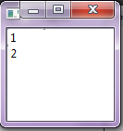
Методы и слоты класса QListWidget
void addItem (const QString &text) – добавляет в список новый элемент с текстом text.
QListWidget *lw=new QListWidget(this);
lw->addItem("1");
lw->addItem("2");
void addItem (const QListWidgetItem *item) – добавляет новый элемент в список, item – указывает на новый элемент.
Класс QListWidgetItem предназначен для создания элемента списка. Может хранить в себе как строку текста, так и элементы графического интерфейса (флажки, текстовые редакторы и т.д.)

Slide 14

Методы и слоты класса QListWidget
void addItem (const QString &text) – добавляет в список новый элемент с текстом text.
QListWidget *lw=new QListWidget(this);
lw->addItem("1"); lw->addItem("2");
void addItem (const QListWidgetItem *item) – добавляет новый элемент в список, item – указывает на новый элемент.
Класс QListWidgetItem предназначен для создания элемента списка. Может хранить в себе как строку текста, так и элементы графического интерфейса (флажки, текстовые редакторы и т.д.)
QListWidgetItem *item = new QListWidgetItem ("3", lw);
lw->addItem(item);

Slide 15
Методы и слоты класса QListWidget
int count() – возвращает количество элементов в списке.
int currentRow() – возвращает индекс текущего элемента списка.
void setCurrentRow(int index) – делает текущим новый элемент в списке с индексом index.

Slide 16

Методы и слоты класса QListWidget
QListWidgetItem *takeItem (int row) – извлекает (удаляет) элемент с индексом row из списка. Возвращаемое значение – указатель на извлеченный элемент.
void insertItem(int row, QListWidgetItem *item) – вставляет элемент item на заданную (pos) позицию.
int pos=0;// позиция элемента, текст // которого будем менять
QListWidgetItem *item=lw->takeItem(pos);
item->setText("Hello");
lw->insertItem(pos,item);
void clear() – удаляет все элементы из списка

Slide 17
Сигналы класса QListWidget
void itemClicked (QListWidgetItem *item) – высылается при щелчке на элементе списка, item – указывает на «щелкнутый»элемент.
void currentRowChanged(int currentRow) – высылается, когда новый элемент стал текущим (выбранным), currentRow – индекс нового текущего элемента

Slide 18
Класс QGroupBox
Предназначен для создания объекта контейнера для размещения в нем других виджетов.
Конструктор:
QGroupBox (const Qstring &title, QWidget *parent=0),
где title – задает текст заголовка контейнера, parent – указатель на родительский объект.
Для того, чтобы виджеты при создании автоматически помещались в контейнер, необходимо в качестве родительского виджета для них указывать данный контейнер.

Slide 19
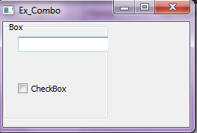
Класс QGroupBox
QGroupBox *box=new QGroupBox ("Box", this);
QLineEdit *edit=new QLineEdit (box);
edit->move(20,20);
QCheckBox *chbx=new QCheckBox ("CheckBox",box);
chbx->move (20,80);

Slide 20
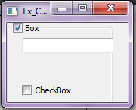
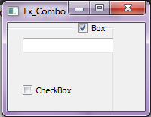
Методы класса QGroupBox
void setCheckable (bool checkable) – размещает/удаляет флажок в заголовке контейнера
box->setCheckable(true);
void setAligment (Qt::Align align) – управляет размещением (по горизонтали) флажка и заголовка
box->setAlignment(Qt::AlignRight);

Slide 21
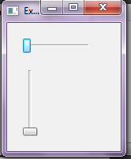
Класс QSlider
Предназначен для создания виджета бегунка.
Конструктор:
Qslider (Qt::Orientation orientation, QWidget *parent=0),
orientation – задает ориентацию бегунка, parent – указатель на родительский виджет.
orientation^:
Qt::Horizontal – по горизонтали
Qt::Verical – по вертикали
QSlider *sl1=new QSlider(Qt::Horizontal, this);
sl1->move(20,20);
QSlider *sl2=new QSlider(Qt::Vertical, this);
sl2->move(20,60);

Slide 22
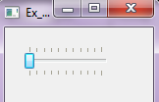
Методы и слоты класса QSlider
void setTickPosition (QSlider::TickPosition position) – управляет размещением «делений» бегунка, по умолчанию не отображаются.
sl1->setTickPosition(QSlider::TicksBothSides);
Position:
QSlider::NoTicks
QSlider::TicksBothSides
QSlider::TicksAbove
QSlider::TicksBelow
QSlider::TicksLeft
QSlider::TicksRight

Slide 23
Методы и слоты класса QSlider
void setSingleStep (int step) – задает величину, на которую будет изменяться значение (позиция) бегунка при нажатии на кнопки
void setPageStep (int step) – аналогично при «страничном» просмотре
void setRange (int min, int max) – задает диапазон [min;max] значений бегунка
void setValue (int ) – задает значение бегунка
void setTracking (bool enable) – если enable=true, сигнал бегунка при изменении его позиции будет высылаться автоматически при перемещении; если enable-false, сигнал бегунка об изменении его позиции будет выслан, когда пользователь переместит бегунок и отпустит его.

Slide 24
Сигналы класса QSlider
void valueChanged (int value) – высылается при изменении позиции (значения) бегунка, value – содержит новое значение.
void sliderPressed() the user starts to drag the slider.
void sliderMoved() the user drags the slider.
void sliderReleased() the user releases the slider.
void actionTriggered() a slider action was triggerd.
void rangeChanged() a the range has changed.

Slide 25
Класс QLCDNumber
Предназначен для создания объекта семисегментного индикатора (как в электронных часах) для отображения числовой информации.
Конструктор:
QLCDNumber (uint numDigits, QWidget *parent=0),
где numDigits – количество отображаемых цифр, parent – указатель на родительский виджет.

Slide 26
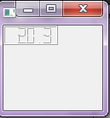
Методы и слоты класса QLCDNumber
void display (const QString &num),
void display (int num), void display (double num) – задают отображаемое число.
QLCDNumber *lcd=new QLCDNumber(5,this);
lcd->display(20.3);
void setMode (Mode) – устанавливает систему счисления (по умолчанию - Dec).
Mode:
QLCDNumber::Hex - 16
QLCDNumber::Dec - 10
QLCDNumber::Oct - 8
QLCDNumber::Bin - 2

Slide 27
Методы и слоты класса QLCDNumber
void setSegmentStyle (Segment style) – задает стиль цифр индикатора
style:
QLCDNumber::Outline – объемные цвета фона
QLCDNumber::Filled – объемные черного (windowText color) цвета
QLCDNumber::Flat – плоские черного (windowText color) цвета
Сигнал:
void overflow() – высылается, когда для отображения числа не хватает разрядов.

